Slide 2
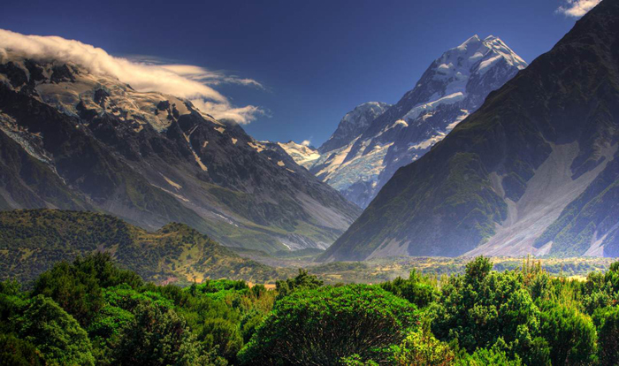
La început...

Slide 3
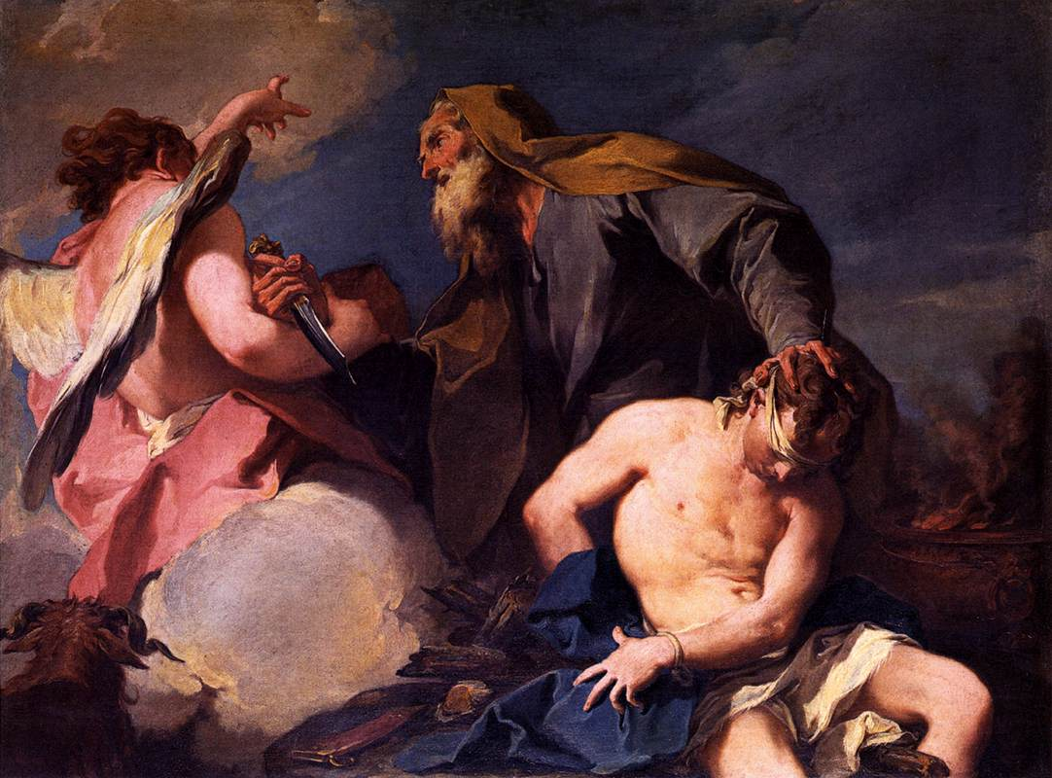
Geneza 22 – Avraam încercat

Slide 4
Ierusalim – câteva cuvinte...
Apare în Scripturi de 806 ori
Isaia, Ieremia, Ezechiel, Gog, Apoc 21
Orașul păcii – 52 de atacuri, 23 de asedii, capturată si recapturată de 44 ori. În prezent...
Capitala religioasă a lumii: 1204 sinagogi, 158 de biserici, 73 de moschei. Comparativ (Iași 4700 / biserica – Ierusalim 94 crestini / biserică și 417 evrei/sinagoga)
Etimologie
Sumeriana = Fundația / Piatra din capul unghiului a zeului Shalem
Araba = Sanctuarul Sfânt
Aramaică = O combinație de cuvinte – Dumnezeu va purta de grijă în Shalem

Slide 5
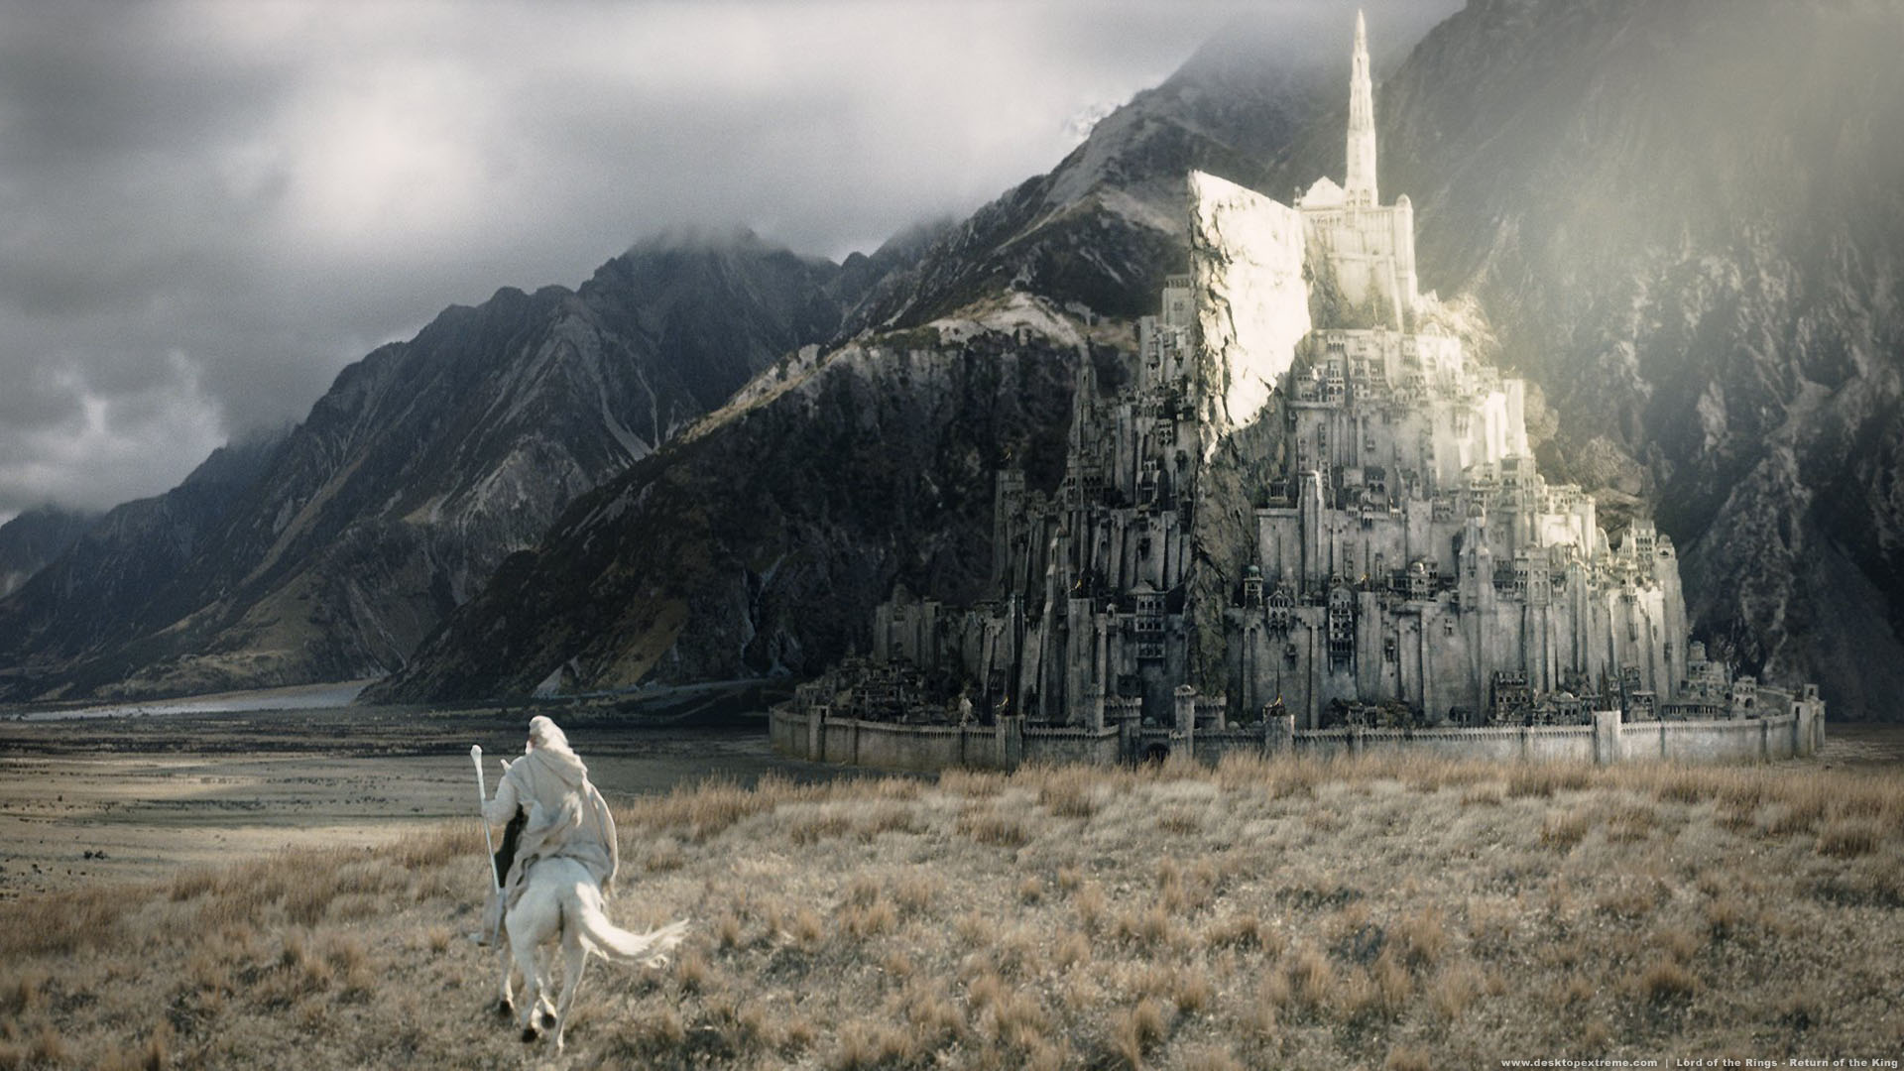
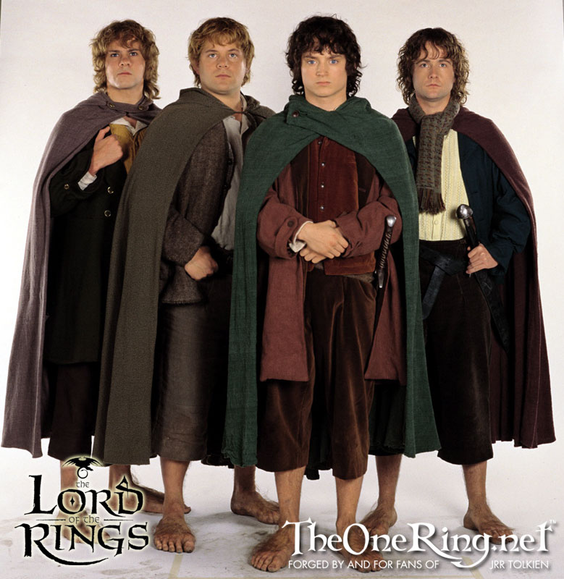
Gen 22 – Cum să (Re)Cucerești o Planetă
Rolul Hobbitilor

Slide 6
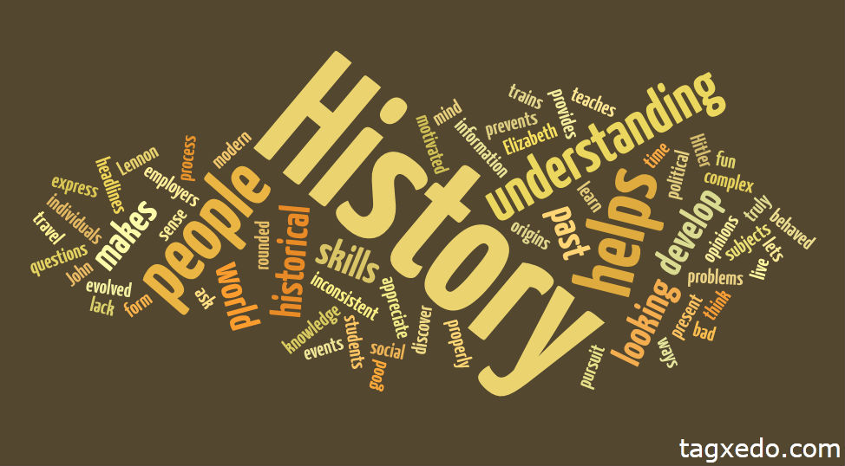
Istoria Pământului – văzută și nevăzută

Slide 7
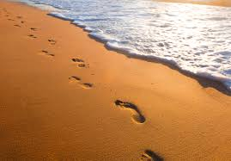
Inima lui Avraam – inima noastră
Credința în anonimat. Credința discretă. Cea care face diferența
Ascultă DISCURSUL Duhului și vei putea păși pe urmele lui Avraam...

Slide 8
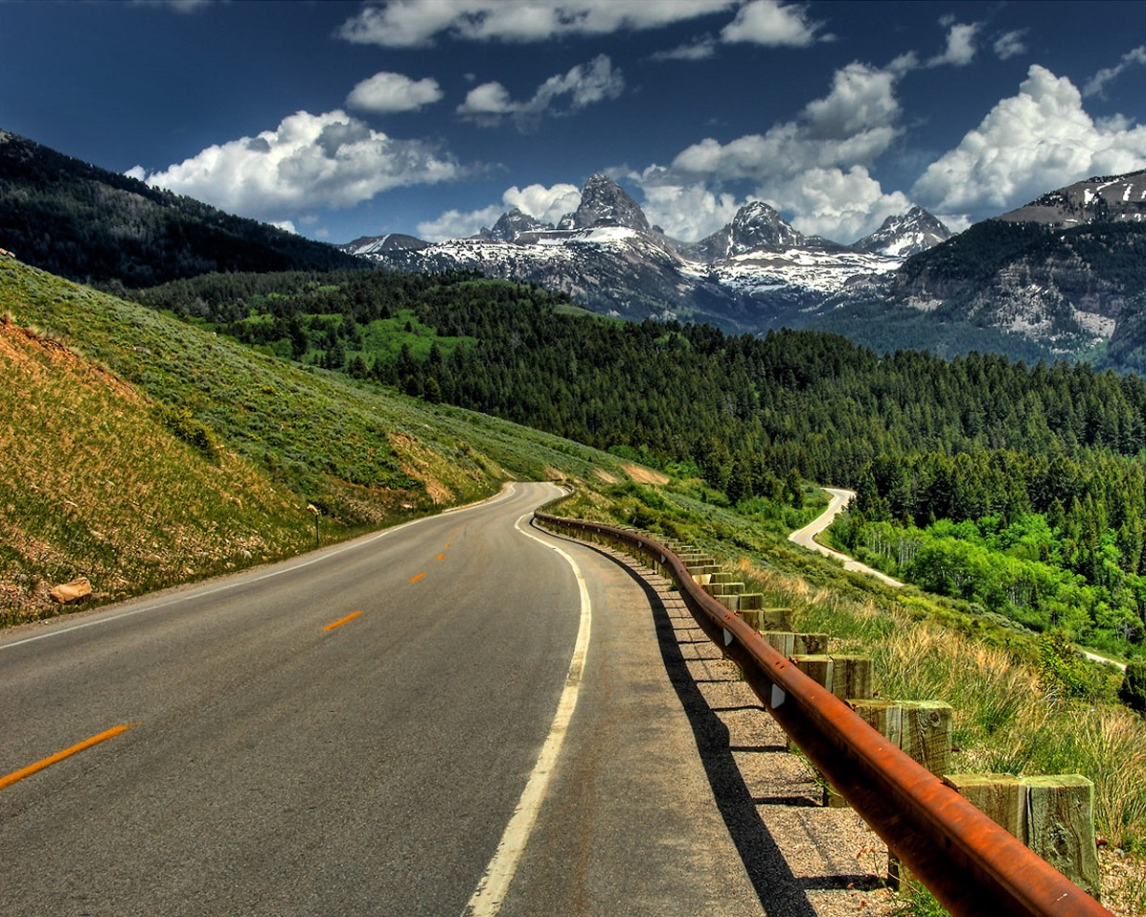
La început de 2015...
Domnul va purta de grijă

